Slide 1
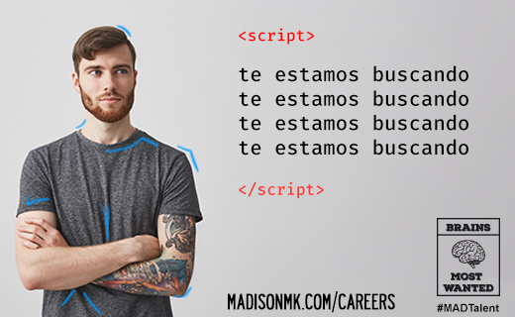
BECA DESARROLLO SOFWARE
¿Has terminado el modulo superior DAW,DAM Y ASIR y quieres seguir formándote en el área del soporte de desarrollo software? Nosotros te enseñamos. Únete a nuestro equipo!
Entra a formar parte del equipo de
en Valladolid
¡TE OFRECEMOS!
FORMACIÓN Y APRENDIZAJE QUE TE APORTARÁ EXPERIENCIA
BECA REMUNERAD 600 €/MES
CRECIMIENTO Y DESARROLLO PROFESIONAL
BUEN AMBIENTE DE TRABAJO Y EQUIPO MULTIDISCIPLIINAR
HORARIO FLEXIBLE, VIERNES POR LA TARDE LIBRE Y JORNADA DE VERANO
Ponte en contacto con marta.garcia@madisonmk.com
https://madison.epreselec.com/Ofertas/Ofertas.aspx?Id_Oferta=2350138

